Slide 1


Slide 2
EPISÓDIO 02
UM SONHO PROFÉTICO
ESTUDO NO CAPÍTULO 2
  O SONHO DO REI
    A INCAPACIDADE DOS SERVOS E SABIO EM INTERPRETAR O SONHO
    O DECRETO DO REI
  DANIEL E SEUS AMIGOS BUSCAM A DEUS
    DEUS REVELA O SONHO E DÁ A INTERPRETAÇÃO
    DANIEL LOUVA A DEUS
  A EXPLICAÇÃO DO SONHO
    A HISTÓRIA DO MUNDO
    NABUCODONZOR LOUVA A DEUS
ESTUDOS NO LIVRO DE | DANIEL
PROFECIASDEDANIEL.COM.BR

Slide 3
EPISÓDIO 02
ESTUDO NO CAPITULO 2
¹E no segundo ano do reinado de Nabucodonosor, Nabucodonosor teve sonhos; e o seu espírito se perturbou, e passou-se-lhe o sono.
²Então o rei mandou chamar os magos, os astrólogos, os encantadores e os caldeus, para que declarassem ao rei os seus sonhos; e eles vieram e se apresentaram diante do rei.
³E o rei lhes disse: Tive um sonho; e para saber o sonho está perturbado o meu espírito.
Daniel 2:1-3
ESTUDOS NO LIVRO DE | DANIEL
PROFECIASDEDANIEL.COM.BR

Slide 4
EPISÓDIO 02
ESTUDO NO CAPITULO 2
⁴E os caldeus disseram ao rei em aramaico: Ó rei, vive eternamente! Dize o sonho a teus servos, e daremos a interpretação.
⁵Respondeu o rei, e disse aos caldeus: O assunto me tem escapado; se não me fizerdes saber o sonho e a sua interpretação, sereis despedaçados, e as vossas casas serão feitas um monturo;
Daniel 2:4-5
ESTUDOS NO LIVRO DE | DANIEL
PROFECIASDEDANIEL.COM.BR

Slide 5
EPISÓDIO 02
ESTUDO NO CAPITULO 2
⁷ [...]Diga o rei o sonho a seus servos, e daremos a sua interpretação.
⁸Respondeu o rei, e disse: Percebo muito bem que vós quereis ganhar tempo; porque vedes que o assunto me tem escapado.
⁹De modo que, se não me fizerdes saber o sonho, uma só sentença será a vossa; pois vós preparastes palavras mentirosas e perversas para as proferirdes na minha presença, até que se mude o tempo; portanto dizei-me o sonho, para que eu entenda que me podeis dar a sua interpretação.
Daniel 2:7-9
ESTUDOS NO LIVRO DE | DANIEL
PROFECIASDEDANIEL.COM.BR

Slide 6
EPISÓDIO 02
ESTUDO NO CAPITULO 2
¹⁰Responderam os caldeus na presença do rei, e disseram: Não há ninguém sobre a terra que possa declarar a palavra ao rei; pois nenhum rei há, grande ou dominador, que requeira coisas semelhantes de algum mago, ou astrólogo, ou caldeu.
¹¹Porque o assunto que o rei requer é difícil; e ninguém há que o possa declarar diante do rei, senão os deuses, cuja morada não é com a carne.
Daniel 2:10,11
ESTUDOS NO LIVRO DE | DANIEL
PROFECIASDEDANIEL.COM.BR

Slide 7
EPISÓDIO 02
ESTUDO NO CAPITULO 2
¹⁸Para que pedissem misericórdia ao Deus do céu, sobre este mistério, a fim de que Daniel e seus companheiros não perecessem, juntamente com o restante dos sábios da Babilônia.
¹⁹Então foi revelado o mistério a Daniel numa visão de noite; então Daniel louvou o Deus do céu.
Daniel 2:18-19
ESTUDOS NO LIVRO DE | DANIEL
PROFECIASDEDANIEL.COM.BR

Slide 8
EPISÓDIO 02
ESTUDO NO CAPITULO 2
²⁷Respondeu Daniel na presença do rei, dizendo: O segredo que o rei requer, nem sábios, nem astrólogos, nem magos, nem adivinhos o podem declarar ao rei;
²⁸Mas há um Deus no céu, o qual revela os mistérios; ele, pois, fez saber ao rei Nabucodonosor o que há de acontecer nos últimos dias; o teu sonho e as visões da tua cabeça que tiveste na tua cama são estes:
Daniel 2:27,28
ESTUDOS NO LIVRO DE | DANIEL
PROFECIASDEDANIEL.COM.BR

Slide 9
EPISÓDIO 02
ESTUDO NO CAPITULO 2
Tu, ó rei, estavas vendo, e eis aqui uma grande estátua; esta, que era imensa e de extraordinário esplendor, estava em pé diante de ti; e a sua aparência era terrível.
A cabeça era de fino ouro, o peito e os braços, de prata, o ventre e os quadris, de bronze;
as pernas, de ferro, os pés, em parte, de ferro, em parte, de barro.
Quando estavas olhando, uma pedra foi cortada sem auxílio de mãos, feriu a estátua nos pés de ferro e de barro e os esmiuçou.
Daniel 2:31-34
Então, foi juntamente esmiuçado o ferro, o barro, o bronze, a prata e o ouro, os quais se fizeram como a palha das eiras no estio, e o vento os levou, e deles não se viram mais vestígios. Mas a pedra que feriu a estátua se tornou em grande montanha, que encheu toda a terra.
Daniel 2:35
ESTUDOS NO LIVRO DE | DANIEL
PROFECIASDEDANIEL.COM.BR

Slide 10
EPISÓDIO 02
ESTUDO NO CAPITULO 2
Este é o sonho; e também a sua interpretação diremos ao rei.
Tu, ó rei, rei de reis, a quem o Deus do céu conferiu o reino, o poder, a força e a glória;
a cujas mãos foram entregues os filhos dos homens, onde quer que eles habitem, e os animais do campo e as aves do céu, para que dominasses sobre todos eles, tu és a cabeça de ouro.
Depois de ti, se levantará outro reino, inferior ao teu; e um terceiro reino, de bronze, o qual terá domínio sobre toda a terra.
O quarto reino será forte como ferro; pois o ferro a tudo quebra e esmiúça; como o ferro quebra todas as coisas, assim ele fará em pedaços e esmiuçará.
Daniel 2:36-40
Quanto ao que viste dos pés e dos artelhos, em parte, de barro de oleiro e, em parte, de ferro, será esse um reino dividido; contudo, haverá nele alguma coisa da firmeza do ferro, pois que viste o ferro misturado com barro de lodo.
Como os artelhos dos pés eram, em parte, de ferro e, em parte, de barro, assim, por uma parte, o reino será forte e, por outra, será frágil.
Quanto ao que viste do ferro misturado com barro de lodo, misturar-se-ão mediante casamento, mas não se ligarão um ao outro, assim como o ferro não se mistura com o barro.
Daniel 2:41-43
Gn 2
Is 64.8
Jr 18.6
ESTUDOS NO LIVRO DE | DANIEL
PROFECIASDEDANIEL.COM.BR
Notes:
IS

Slide 11
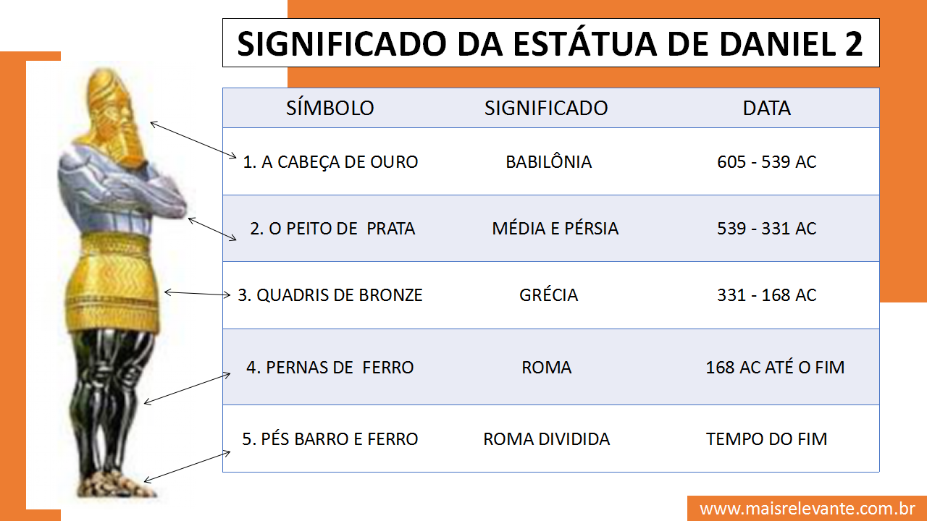
EPISÓDIO 02
ESTUDO NO CAPITULO 2
ESTUDOS NO LIVRO DE | DANIEL
PROFECIASDEDANIEL.COM.BR

Slide 12
EPISÓDIO 01
ESTUDO NO CAPITULO 1
VERSÍCULO PRINCIPAL
Mas, nos dias destes reis, o Deus do céu suscitará um reino que não será jamais destruído; este reino não passará a outro povo; esmiuçará e consumirá todos estes reinos, mas ele mesmo subsistirá para sempre,
como viste que do monte foi cortada uma pedra, sem auxílio de mãos, e ela esmiuçou o ferro, o bronze, o barro, a prata e o ouro. O Grande Deus fez saber ao rei o que há de ser futuramente. Certo é o sonho, e fiel, a sua interpretação.
Daniel 2:44,45
ESTUDOS NO LIVRO DE | DANIEL
PROFECIASDEDANIEL.COM.BR

Slide 13
EPISÓDIO 01
PERGUNTAS PARA REFLEXÃO
Como as tragédias da vida se relacionam com a existência de um Deus que tudo sabe, tudo vê e tudo pode?
Daniel e seus amigos decidiram permanecer fiéis a Deus, mesmo vivendo em uma sociedade que tinha valores opostos aos valores do Deus bíblico. Que exemplo podemos tirar do testemunho destes jovens para os nossos dias?
Mesmo em Babilônia, vemos Deus atuando em favor dos jovens Hebreus com graça e misericórdia, como esta verdade impacta nossa vida nos dias de hoje?
ESTUDOS NO LIVRO DE | DANIEL
PROFECIASDEDANIEL.COM.BR

Slide 14
EPISÓDIO 01
RESUMO
ESTUDOS NO LIVRO DE | DANIEL
PROFECIASDEDANIEL.COM.BR

Slide 15
EPISÓDIO 01
APLICAÇÃO PARA A VIDA
ESTUDOS NO LIVRO DE | DANIEL
PROFECIASDEDANIEL.COM.BR

